Slide 1
Ce cursus initiation Excel est développé sur la version 2016 d’Excel.
Mais il est tout aussi adapté aux versions antérieures : 2010, 2013.
Je vous résume les quelques différences aux quelles vous aurez à faire dans le cadre de cette formation.
Vous pourrez bien-sûr revenir à cette séquence en cas de doute au cours de la formation.

Slide 2
Le démarrage
Notes:
Première chose : le démarrage

Slide 3
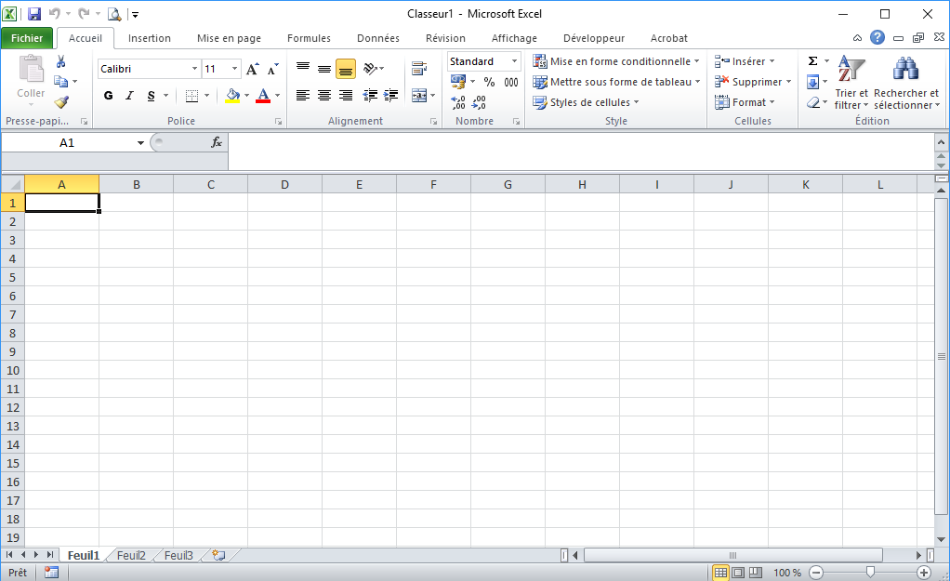
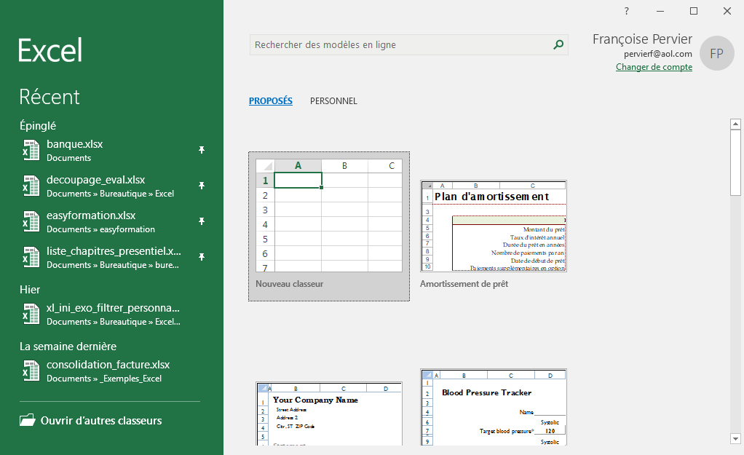
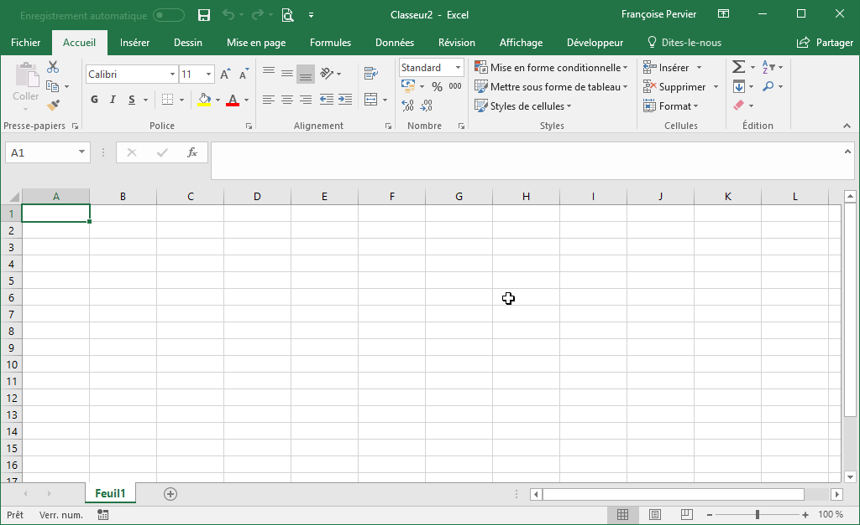
Notes:
Jusqu'à la version 2010, lancer Excel, démarre l'application et ouvre un classeur vierge comportant trois feuilles.
Le bouton à droite de la feuille 3 ou plus généralement de la dernière feuille, permet d'insérer une nouvelle feuille
lancer Excel 2013 ou 2016 affiche une première page, il faut cliquer sur Nouveau Classeur pour arriver à classeur vide.
Ce dernier ne comporte en standard qu'une feuille et un bouton + sur la droite pour en insérer d'autres.
Attention, sur certains types d'installations de la version 2016, l'onglet Mise en page devient l'onglet Disposition.

Slide 4
Le ruban
Notes:
Première chose : le démarrage

Slide 5
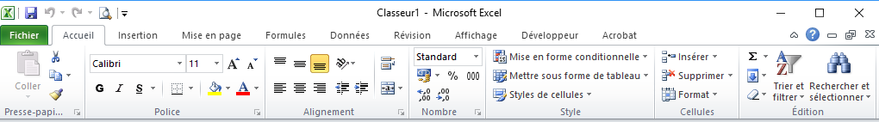
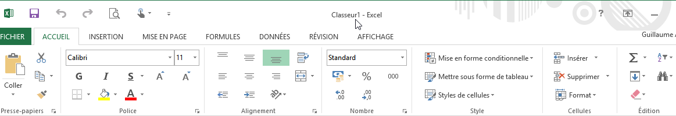
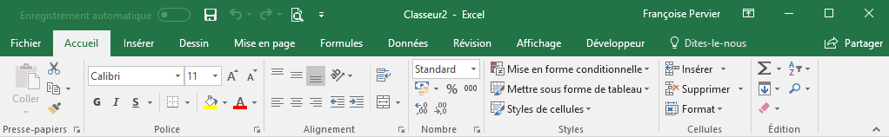
2010
2013
2016
Notes:
Un onglet Dessin a fait son apparition sur la version 2016
Le pictogramme de la commande Rechercher et sélectionner passe d'une paire de jumelles à une loupe

Slide 6
Les graphiques
C'est dans ce contexte que l'on trouve un peu plus de changements.
Notes:
Première chose : le démarrage

Slide 7
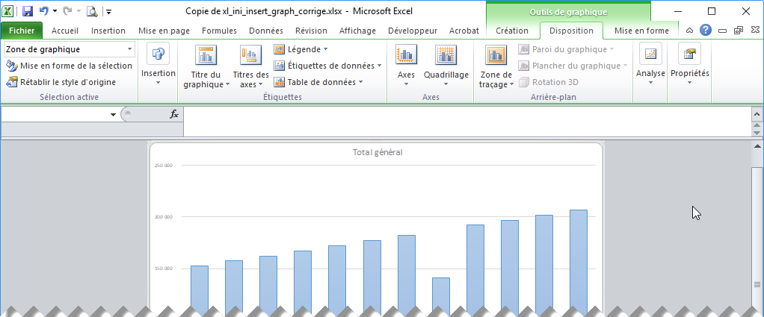
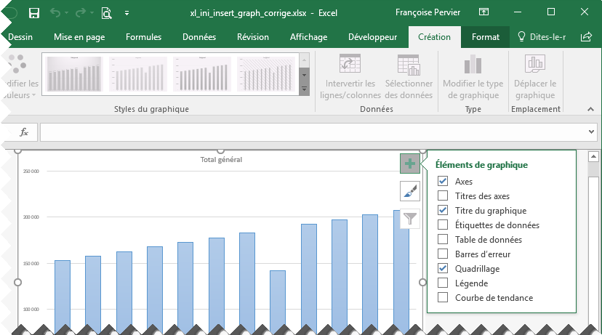

Notes:
Là où les choses diffèrent le plus, ce sont les graph
Les boutons en haut à droite du graphique dans les versions 2013 et 2016 remplacent l'onglet Disposition des versions 2007 et 2010. Mais on y retrouve les mêmes éléments

Slide 8

L'onglet Fichier
Notes:
Première chose : le démarrage

Slide 9
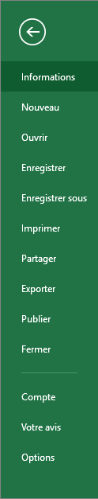
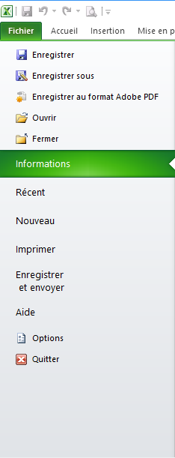

Notes:
Le enregistrer et envoyer de 2010 devient Partager et Exporter
Et plus de commande Quitter sur les versions 2013 et 2016, il faut utiliser le bouton x en haut à droite
Pour sortir de cet onglet fichier la touche echap, escape fonctionne sur toutes les versions

